Slide 1
По дорозі в Казку
Драматичний етюд
Олександра Олеся

Slide 2
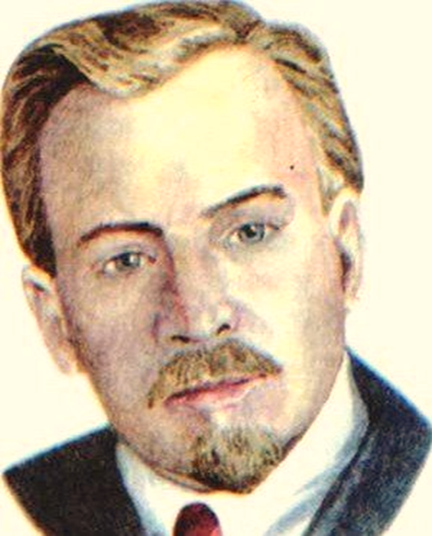
Олександр Олесь – тонкий лірик, один із найвизначніших представників раннього українського символізму.
Однією з наскрізних тем творчості Олександра Олеся є проблема взаємин вождя і народу. Ця тема розроблялася письменником і в ліричних і в драматичних творах.

Slide 3
Історія написання
У творчому доробку Олександра Олеся – 12 драматичних творів.
1814 року виходить збірка О. Олеся « Драматичні етюди», серед яких особливе враження справляє етюл « По дорозі в Казку», створений 1908 року. Про його популярність свідчить той факт, що твір перевидавався у 1910, 1914, 1921, 1934 роках.

Slide 4
„Поет – завжди казкар”.
Максим Рильський
Вічна казка, Країна Казки, Земля Обітована з’являлися мит­цям, коли передчуття невідворотного майбутнього охоплювало су­спільство.
Лексема «казка» є активною і в словнику О. Олеся,
який декларував:
Я в казку дивную свою
Усю фантазію ввіллю.
Зроблю усе живим, чудовим
Таємності, розкоші повним,—
І в казці дійсність відіб'ю.
« По дорозі в Казку» - це драма життя, драма людства, у якій відбита дійсність, яка була, є і , на жаль, буде актуальна ще не для одного покоління людей планети .

Slide 5
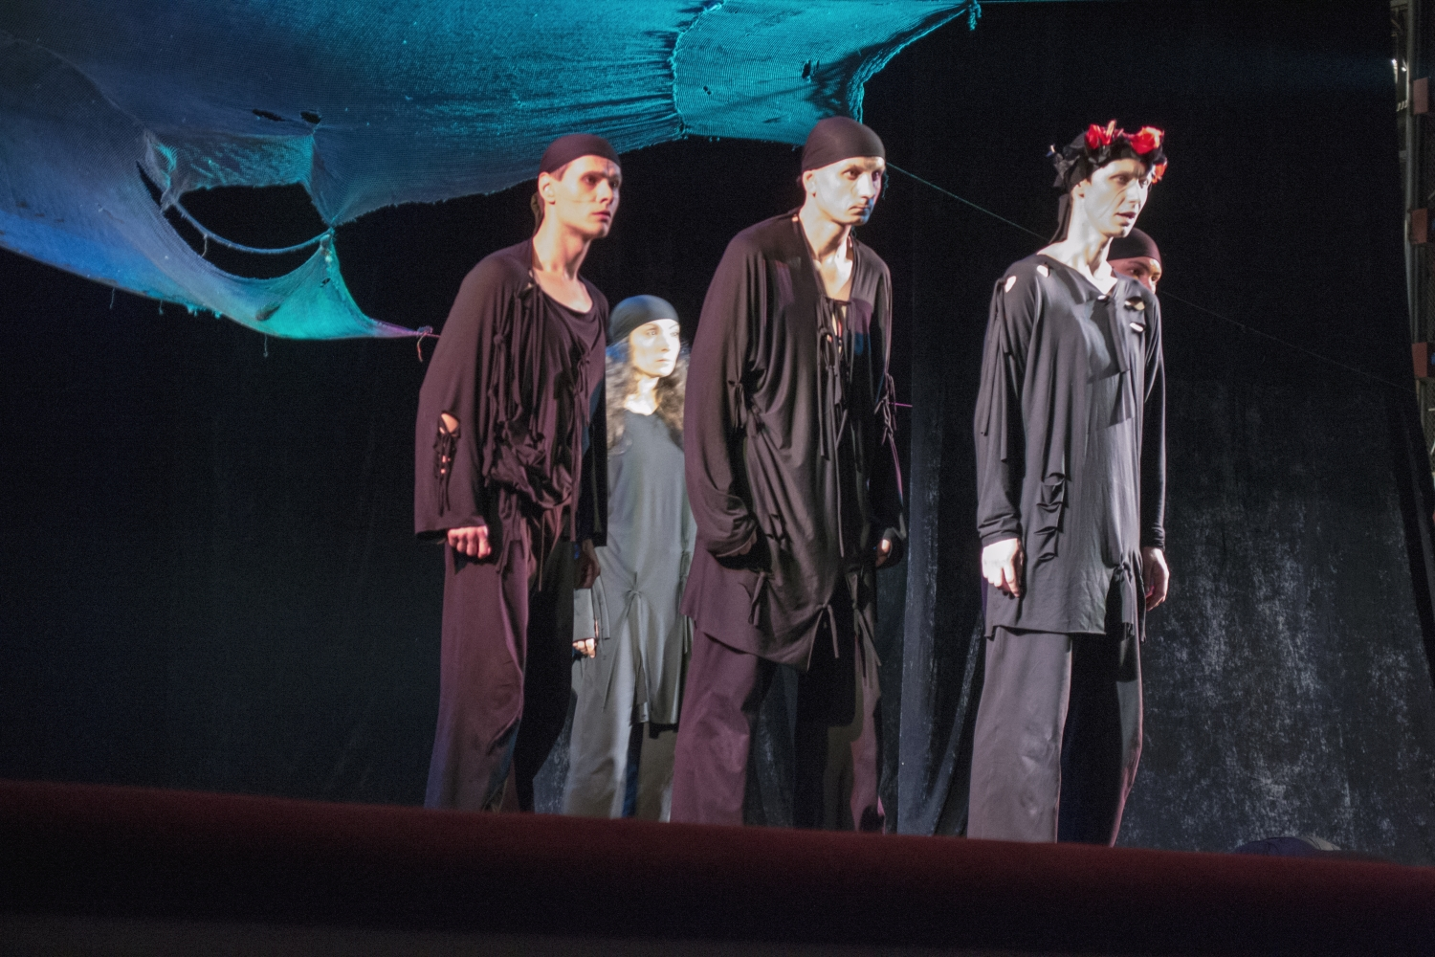
Тема: зображення вбогого і жалюгідного життя людей, що заблукали у темному лісі; похід людей крізь хащі лісу до мрії під керівництвом лідера. Трагічне протистояння непересічної особистості, героя-одинака й сірої, байдужої чи й озлобленої маси

Slide 6
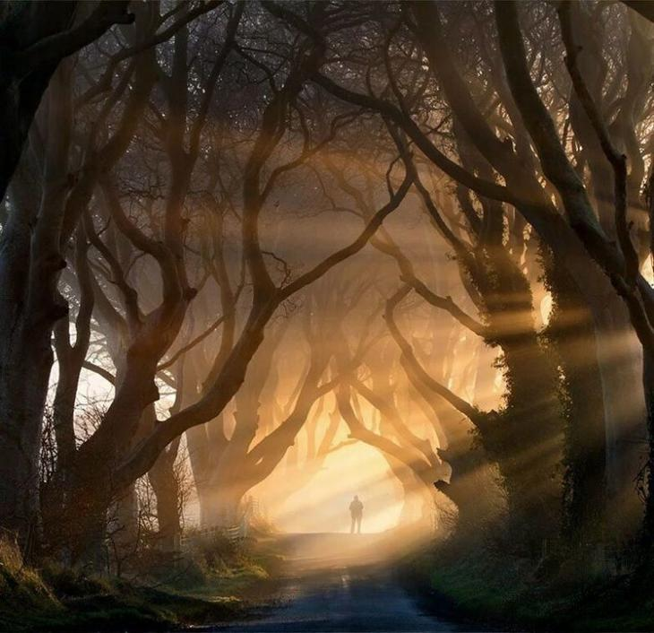
Ідея: заклик народу не зневіритись у перемозі,відстоювати ідеали свободи, боротися за людей і жити в ім`я волі рідного народу

Slide 7
Сюжет драматичного етюду Олександра Олеся «По дорозі в Казку» не новий; він зіставний із фабульною основою поеми «Мойсей» І. Франка, з «Легендою про Данко» М. Горького, «Сліпцями» Моріса Метерлінка, але водночас це цілком оригінальний і самобутній твір.

Slide 8
Паспорт твору
Художній напрям: модернізм
Течія: символізм з ознаками романтизму
Рід літератури: епос
Жанр: драматичний етюд.

Slide 9
Символічні образи:
Образ Казки у творі багатовимірний. Він утверджує духовне начало людини і народу, яке є гарантом свободи і краси; символізує щастя, якого жадає людина.
Це і держава, і мрія, і земля обітована – тобто все те, що манить і тривожить, спонукає до руху вперед.
Дорога в Казку – символ духовних поривань людини до кращого життя.
Мак – символ жертовної крові, яку проливає той, хто прагне покращити життя людей.
Терен( терновий вінок) – символ справжнього вождя, який готовий на жертву заоради інших.
Квітка папороті – символ щастя і безсмертя народного волелюбного духу.

Slide 10
Символічні образи:
Людина подібна до горили – символ духовної збіднілостій обмеженості.
Хлопчик у білому вбранні – символ нового покоління, якому належить творити майбутнє. Це символ зді́йсненої мети Юнака, образ Божого вісника.
Темний ліс
Філософське трактування: утілення людської обмеженості, покори обставинам, зневіри та духовного сну; юрба не може вибратись із лісу через власне небажання та заляканість.
Соціальне трактування : недарма хтось із юрби називає ліс тюрмою — люди є в’язнями соціальних обставин, котрі мало хто здатен змінити
Християнське трактування : ліс — символ життя, сповненого страждань, звільнення від нього несе смерть, після якої достойних чекає Казка, тобто рай .

Slide 11
Герої твору
Герої окреслюються пунктирно.
Вони стають символом, уособленням певного почуття чи настрою — страху, передчувань, зневіри, заглибленості у мрію.
Він, Дівчина, Юрба, Хлопчик – носії загальнолюдської моралі й поведінки.

Slide 12
Юрба
Образ Юрби змальований непривабливими фарбами і нагадує скупчення сумирних безсловесних істот:
«Їм очі зав'яжи на цілий рік, вони мовчатимуть, аби їм хліб дістати можна вільною рукою. Удар їх батогом, — вони не закричать від гніву. У очі плюнь і дай їм шеляг — вони тобі устами припадуть до рук».
Сус­пільство, яке не вміло мріяти, не бажало змін, просто приречене деградувати до стану стада: люди, які живуть серед хащів, навіть готові їсти траву, якщо втратять можливість добувати звичну їжу, але змінити щось не можуть та й не хочуть.
«До сонця кличеш ти, для нас дорога ця далека».

Slide 13
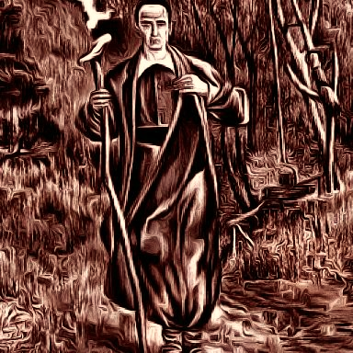
Втім знаходиться поміж них людина, яка не тільки вірить у світле й щасливе майбутнє життя, але й мріє його знайти. Цей чоловік бачить свою омріяну країну — Країну Казку — і хоче не лише сам потрапити до неї, а й вивести весь народ.

Slide 14
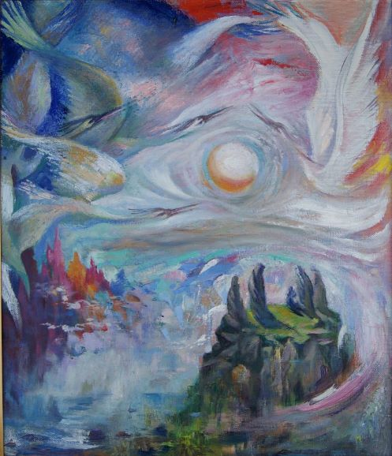
Я не боюсь небес! Мої відкриті груди! Хлопець ↓

Slide 15
Не дано стати великим лідером тому, хто хоче зробити все сам або привласнити собі всі заслуги за зроблене. Дейл Карнегі
Лідер – людина, яка завдяки своїм особистим якостям має переважний вплив на членів соціальної групи.
Така людина може здійснювати організацію, мобілізацію, цементування колективу або роз’єднання, дезорганізацію його.

Slide 16
Типи лідерів:
Лідер-творець
Лідер-організатор
Лідер-боєць
Лідер-дипломат
Лідер-утішник

Slide 17
Він
- Сповідує гуманістичний ідеал.
- Людяне начало має перемогти в боротьбі зі злом, подолавши закостенілість душ, знищивши неволю.
- Промовисте походження: син кобзаря, наділений здатністю сіяти духовність і добро, захоплювати маси натхненним словом, передвіщати майбутнє.
Якими якостями лідера володів Він? Чому ж юнакові не вдалося здійснити свій благородний намір? Щоб відповісти на це питання, давайте ще раз пройдемо з ним весь шлях.

Slide 18
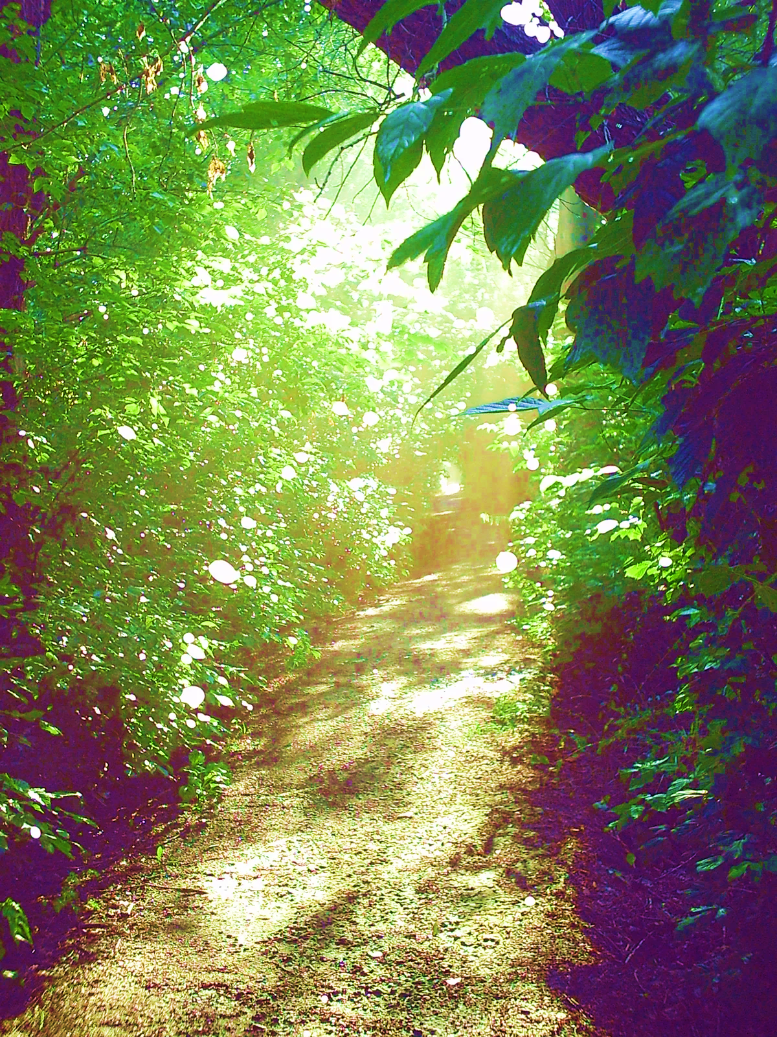
— Пішов?
— Хіба пішов?
— Мені здається, найде він дорогу.
Брати мої! Я радість вам приніс велику. Я радість вам приніс! Сам Бог навів мене, брати мої, на стежку. Брати мої, тропа! З цього страшного лісу, де вічна ніч стоїть, вона веде у день рожевий, вона веде до сонця! Брати мої, до сонця!

Slide 19
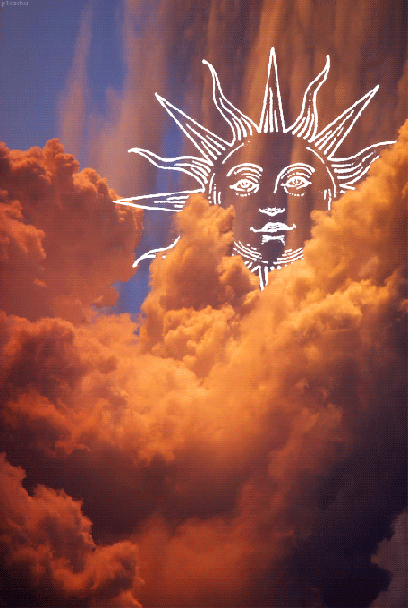
Я бачив сонце і дививсь на його. Очам воно дає єдину втіху. Ходімо ж ми назустріч джерелу утіхи!
— Ти сам іди, а ми і тут свій вік як-небудь доживем.
— На те живем, щоб вік дожити.
— До сонця кличеш ти, — для нас дорога це далека, а от як з лісу вийдеш ти і день ясний угледиш, вернись до нас та й нам розкажеш. А то ми чуєм: день та день, а де він — нам ніхто не скаже.

Slide 20
Герой веде людей за собою, веде у світлі часи та щасливу країну загального щастя, де немає голоду й холоду, де люди добре ставляться одне до одного і живуть у статку.

Slide 21
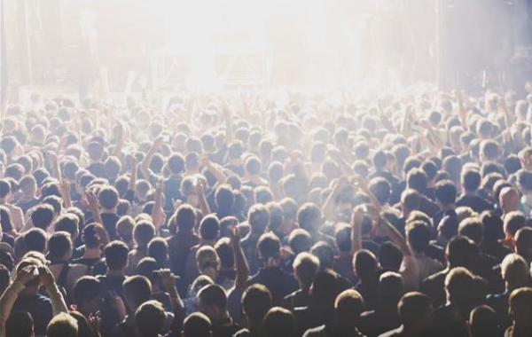
Я поведу вас, я йтиму перший. Ви візьмете кілки, а я розкрию груди і вільними руками терни колючі буду розгортать. Там день, блискучий день, я бачу, і ви, ви всі мене не зможете спинити.
Життя було для нас повільним умиранням. Родились ми на те, щоб в той же день почати умирати, бо смерть була для нас не гірша від життя. Тепер же будем жить на те, щоб жить. Тепер горіть на те, щоб дужче розгорітись. Яке велике щастя!

Slide 22
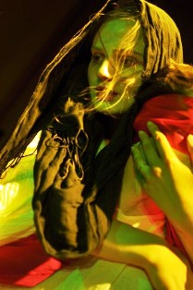
Дівчина
• Першою повірила в Його визвольну місію.
• Вона залишається однією з тих, хто «йде зустрічати ранок», на відміну від юрби, що вбиває провідника.
• Фігура Дівчини підкреслює розкол, який відбувся серед людей.
• Уособлення віри в себе, у власні сили; духовної міцності, символ світлих днів майбутності, яких Він не дочекався.

Slide 23
Дівчина:
«Прекрасний мій, улюблений! Дозволь мені надіть на голову твою вінок з червоних маків. Нечутно я ходила за тобою і мак збирала в травах. Він так горить, як кров твоя вогняна».

Slide 24
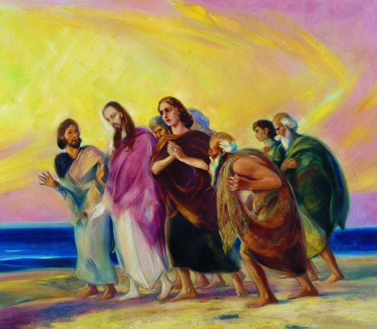
— Я бачу лист терновий у короні.
— Терновий лист?! Навіщо терен здався?
— Поранити колючки можуть.
— На те, щоб квітки не зів'яли...
— Він король.
— Він пророк.
— З ним Бог говоре.
— Він нас веде у Казку.

Slide 25
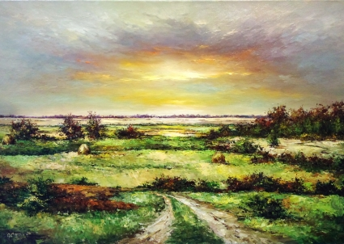
Згоріть в житті — єдине щастя! І ми всі горимо, як факели вогняні. Погляньте навкруги! Хіба не бачите, що стало вже ясніше, що ніч страшна боїться нас і гине. То наші душі і серця горять і ніч осяюють собою.

Slide 26
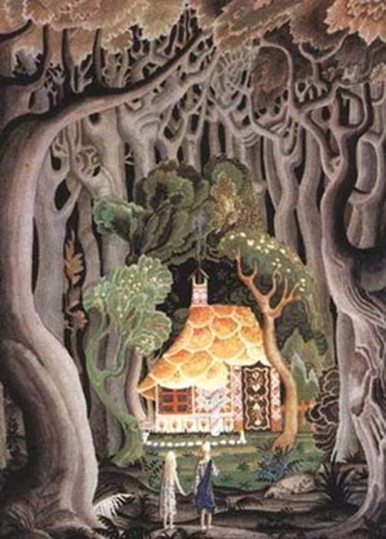
Вони йдуть дуже довго, долаючи на своєму шляху безліч перешкод, та, коли втративши рівновагу духу та зневірившись на мить у своїх силах, ватажок падає, свавільна юрба закидає його камінням і повертає назад — у ліс, на болото — перед самою брамою сонячної Казки.

Slide 27
Учителю! Нам сказали, що ти з дороги збився.
Кидають каміння, дрючки. Хтось з дівчат в юрбі голосно скрикує. На сцені робиться темно, юрба зникає, потім поволі яснішає. Він лежить і стогне.
Він: Розбили голову... Розбили голову... Я умираю... Я умираю...

Slide 28
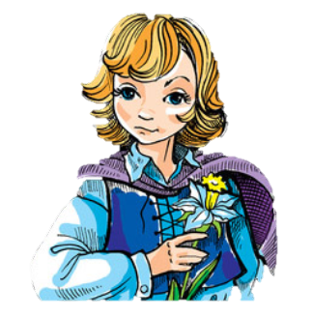
У цю мить до нього підходить Хлопчик, мешканець Казки. Він пояснює герою, що Казка — не для всіх, а тільки для обраних. Ті, хто так жорстоко знущався зі свого проводиря, не мають надії потрапити туди. Доки людина буде залишатися жорстокою й темною, доти вона не зможе відшукати шлях до Країни Казки.

Slide 29
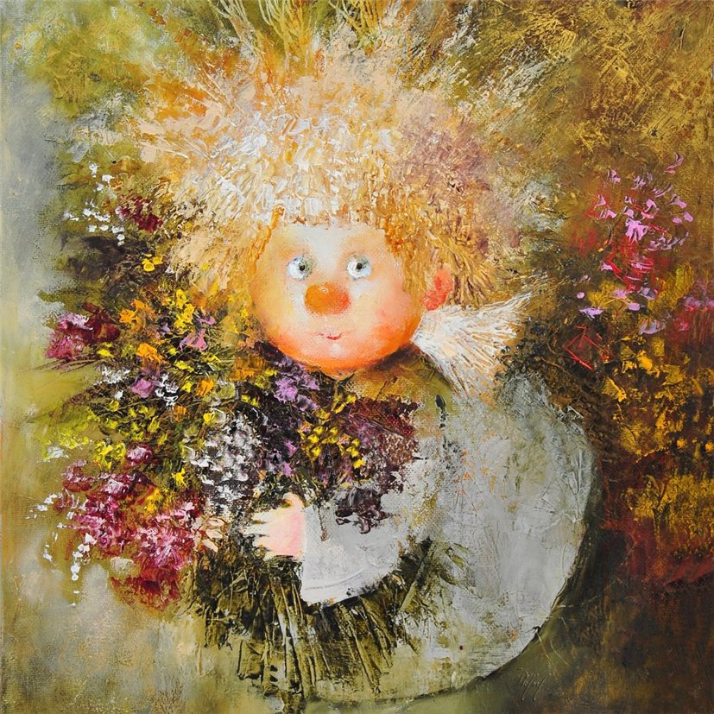
Він. Тут Казка, кажеш ти?!
Xлопчик. За лісом зараз Казка.
Він. Тут ліс кінчається.
Xлопчик. Кінчається тут зараз.
Він. За лісом — сонце?
Xлопчик. Сонце. У Казці завжди сонце.
Він. Сонце!! Не вірю я, ти — привид!
Xлопчик. Ну, глянь: я гілку відхилю, і ти дорогу вгледиш. Ти бачив браму Казки? У золоті вона горіла.
Він. Так, я не помилився?! Так я їх добре в Казку вів? Ми швидко будемо у Казці!! (Гукає, але голос його ледве чути). Люде! Люде! Брати мої! Я вас довів! Ще два-три кроки! Люде! Люде! Люде!..

Slide 30
Отже, герой встигає довідатись про досяжність мети, але трагізм цієї заключної сцени в тому, що його слабкого голосу вже ніхто не чує...

Slide 31
філософським оптимізм Фіналу
Фінал, безумовно, трагічний, але чи можна його назвати песимістичним?
Провідник намагається переконати інших: «Люде! Брати мої! Я вас довів! Ще два-три кроки!»
І хоч його уже ніхто не чує, фінал вселяє віру, що хлопчик з квіткою щастя підхопить естафету Поета і пробудить їхнє сумління і приведе в Казку.

Slide 32
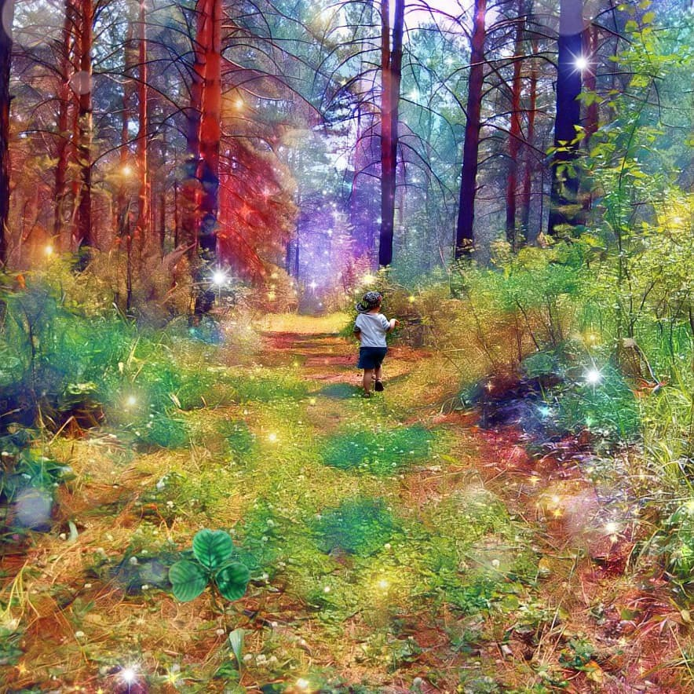
Чи вдасться комусь, хто пішов назад у темряву, бодай одним оком побачити Казку?
«Хто в Казку йшов хоча вві сні солодкім, той в ліс уже не вернеться ніколи!.. Для того ліс труною, пеклом здасться. Немов орел, прикутий до землі, той буде в небо рватись доти, аж доки серце не порве».

Slide 33
Проблематика драми
- взаємини лідера і маси, натовпу і героя;
- матеріальне і духовне;
моральність і аморальність;
мрія і реальність;
шляхи досягнення мети.
Драма « По дорозі в Казку» присвячена завжди актуальній проблемі вождя і народу. Поступ, мета завжди досягається сміливістю одиниць, а нерідко і жертовною смертю.

Slide 34
Проблемні питання:
1. Що краще: існувати у відносній безпеці тюрми чи з ризиком для життя прагнути невідомої кращої долі?
2. Чи не завеликою є ціна, яку люди сплачують за досягнення ідеалів?

Slide 35
Запитання для роздумів
Чому у творі не вказано час і місце подій, а одяг людей не має національних особливостей?

Slide 36
Рефлексія
Я вважаю, що проблеми, порушені в драмі
«По дорозі в Казку», актуальні (не актуальні) сьогодні, тому що…
Щоб досягти мети, слід…
Кожна людина повинна (не повинна) виховувати в собі лідера…

